Slide 1
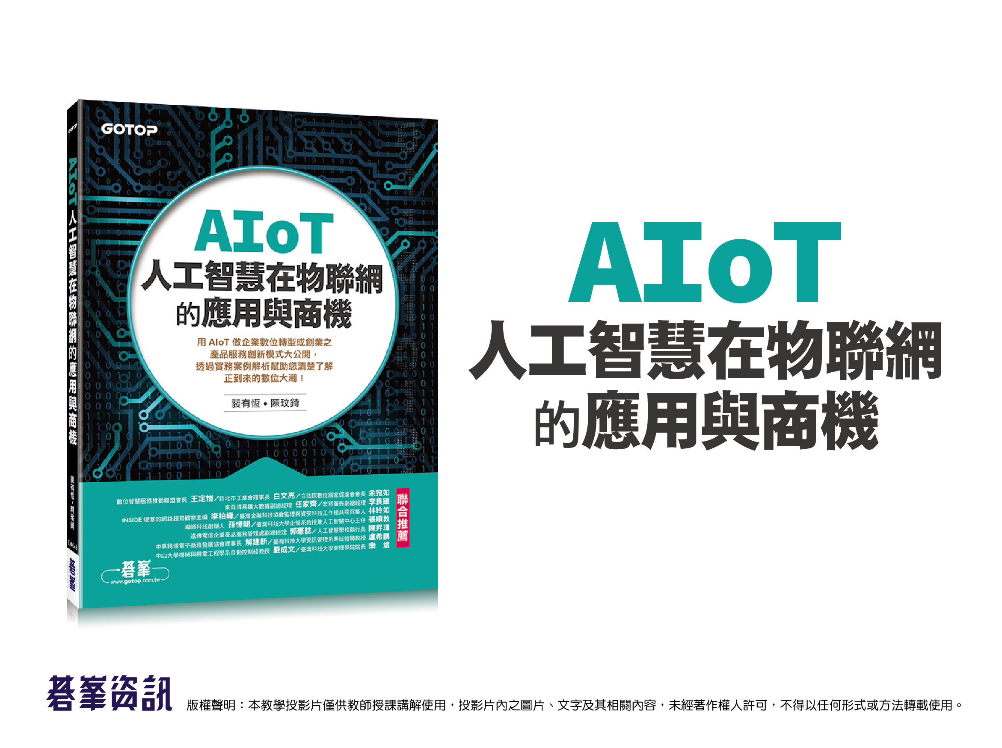

Slide 2

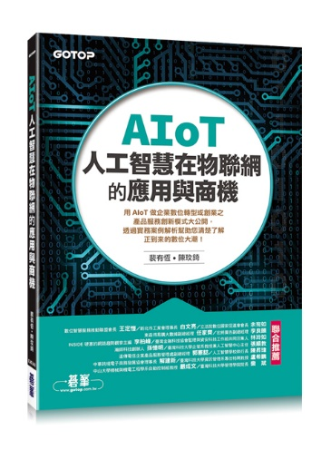
07
智慧零售
7-1 介紹
7-2 現況應用
7-3 商機與未來展望
7-4 結論

Slide 3



7-1 介紹
零售購物是從古時候就有的行為，最早是以物易物，後來發明了貨幣來交易。 根據麥肯錫報告，零售業態已進入4.0時代，也就是虛實整合之全通路時代（Omni-Channel）。
在此前提下，零售商必須力求突破虛實界線，整合實體店面、電商網站、社群網站、電視、電話、行動裝置等多元銷售或服務通路，憑藉創新模式提高營運績效。

Slide 4
7-1 介紹
也因為行動網路與物聯網的時代來臨，以下現象開始出現：
資訊管道多元化：消費者希望隨時隨地都能了解商家資訊，所以一定要有App或行動網站。
購物通路選擇多元化：購物不再是非要進店不可，手機隨時隨地可以上網購買。
消費需求多元化：顧客開始會提出要求，能滿足顧客需求的商店才能制勝。
體驗方式多元化：顧客愈發難侍候，如何給顧客超乎競爭對手的體驗成為關鍵。

Slide 5
7-1 介紹
在網路社群形成人們生活重心的現代，傳統大眾媒體廣告有效度大幅下降，消費者購買的主要影響力來自朋友與網路社群，而對產品的忠誠度更透過社群媒體聚眾轉變成粉絲，粉絲經濟是這個時代零售業不得不重視的新景況。

Slide 6
7-2 現況應用
美國電子商務巨擘Amazon在2016年展示了Amazon Go的無人商店，2017年買下了健全食物超市公司，2018年初Amazon Go正式上線，都讓人看到了Amazon在虛擬與實體零售通路整合的全通路智慧零售的決心。
而美國實體通路巨擘的Walmart也在2017年宣告要發展人工智慧，可以看到在全通路零售中人工智慧即將廣為被運用。
在機器人Pepper開始在軟體銀行門市成為零售業招攬服務人員，以及Amazon使用無人機運送貨物，大家才恍然大悟，原來零售透過人工智慧可以這麼靈活，而這些智慧裝置又剛好改善了日本、台灣和中國因為少子化造成的人手不足的問題。

Slide 7
7-2 現況應用
從零售的行為來看，消費者現在跟以前很不相同，要購買東西之前，會先注意到自己有需要（Attention），然後對相關產品或服務就有興趣（Interest），接下來使用捜尋引擎搜尋網路或問社群朋友以查詢此類 產品 / 服務（Search），確定自己要的產品是什麼後，就執行購買（Action），使用過後就會把經驗分享出來（Share），這種AISAS模式，在搜尋與社群扮演了很重要的模式，也因此Google跟Facebook成了網路廣告大贏家，而這兩家公司也在這方面用了很多人工智慧的分析。

Slide 8
7-2 現況應用
所以人工智慧在商業服務業的應用，除了本身在通路本身上實體與虛擬整合的「全通路智慧零售」，還有智慧裝置「無人機與機器人」的應用，加上宣傳吸引消費者購買的「推播廣告」部分，共3個部分。
人工智慧在智慧零售
無人機與機器人應用
全通路智慧零售
推廣廣告

Slide 9
7-2-1 全通路智慧零售
Amazon Go的無人商店影片公佈出來後，中國的阿里巴巴立刻推出快閃無人商店「淘咖啡」，消費者於入口掃描 QR Code，連上支付寶帳戶後，拿起自己想要買的東西，再走過一道掃描門，此時直視螢幕上的鏡頭，刷臉判別身分，掃描購買商品種類和數量，最後直接從支付寶帳戶內扣款。
日本的7-11、全家都推出了販賣機型的無人商店。日本的UNIQLO在紐西蘭的奧克蘭機場都有自動販賣機。不管零售有沒有人，現在只能接近消費者，讓消費者方便購物，都是好的零售方式，所以Amazon跟阿里巴巴從線上攻到線下，讓不上網跟他們買東西的顧客在線下（實體）跟他們買東西，除此之外，還可以利用提供消費者好的實體體驗而黏著產生忠誠度。

Slide 10
7-2-1 全通路智慧零售
不管是Amazon或是阿里巴巴，在線下的重點都是獲得數據，不管是透過感測器收集，或是透過POS機，再用人工智慧分析收集到的大數據，了解消費者的行為；而其中的影像辨識，都是利用人工智慧達成，阿里巴巴更拿來做刷臉支付。
而把線下的實體與線上電商結合的有台灣的人工智慧廠商創意引晴 Viscovery。

Slide 11
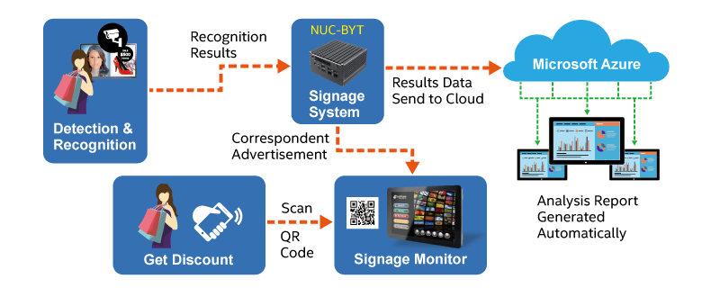
7-2-1 全通路智慧零售
應用案例（ㄧ）：安勤科技的智慧零售的解決方案 （結合Azure）
安勤科技提供的智慧零售的解決方案是跟微軟Azure合作，利用攝影設備，感測器…來了解客戶是誰，並提供有用和準確的訊息。 這套系統使用臉部識別技術來識別客戶年齡性別等人口相關資訊，由此顯示跟客戶相關的，能夠互動的和針對客戶個性化的廣告和促銷訊息，以刺激客戶購買。
圖：對進店客戶進行影像識別後促銷流程，取自安勤科技網站 出處：安勤科技股份有限公司 Avalue Technology

Slide 12
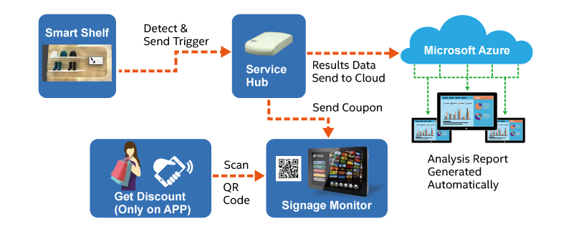
7-2-1 全通路智慧零售
而這些收集到的客戶數據將被存儲在Azure上用於進一步的客戶分析，並幫助零售商評估有效的行銷活動和目標客戶群體。
而店內商品被客戶移動的動作將觸發數位看板播放相關促銷訊息、產品介紹等內容，因此客戶可以立即獲得相關產品的知識，無需向店員尋求幫助或者尋求相關推薦。業主因此容易吸引到潛在買家並和其溝通，而且還記錄下重要數據在 Azure 上，而將這些數據分析後，有利協助於零售商的佈局策略。
圖：利用商品移動動作觸發數位看板的廣告，取自安勤科技網站 出處：安勤科技股份有限公司 Avalue Technology

Slide 13
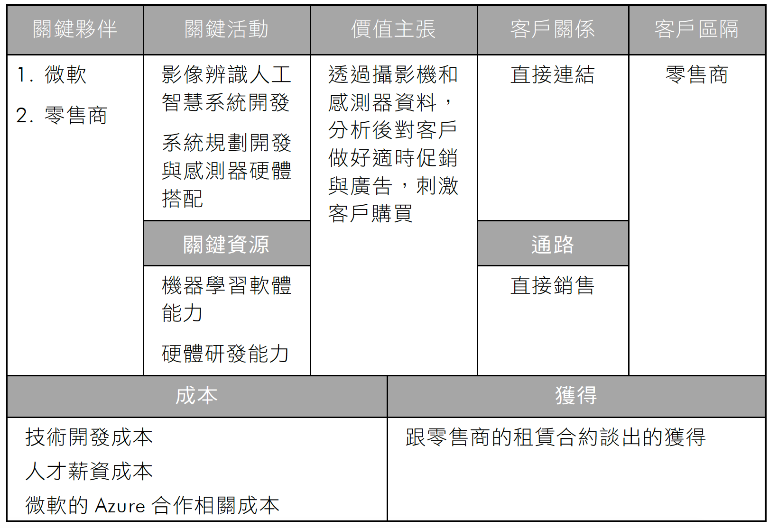
7-2-1 全通路智慧零售
安勤科技的智慧零售的解決方案的商業模式圖

Slide 14
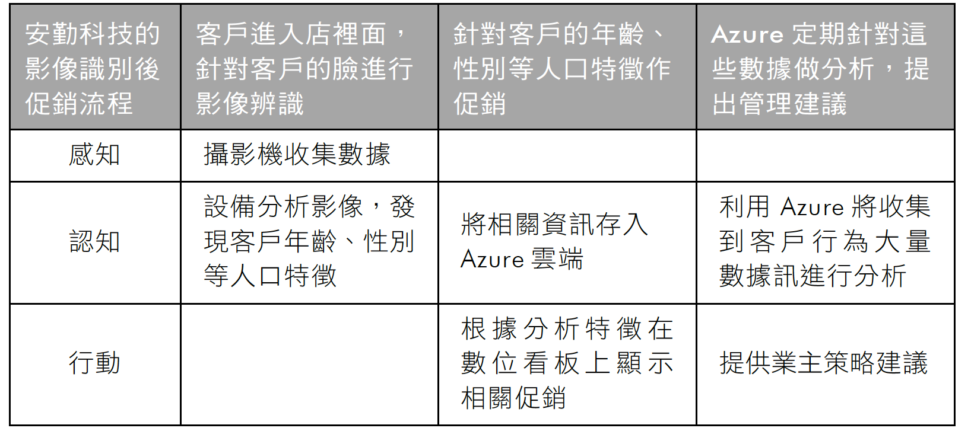
7-2-1 全通路智慧零售
安勤科技的智慧零售的解決方案的AIoT情境旅程圖：
流程： 客戶進入店裡面，店內的攝影機針對客戶的臉進行影像辨識後，得出客戶的年齡、性別等人口特徵，針對此作促銷，另外安勤在Azure 雲端伺服器針對這些數據做分析。

Slide 15
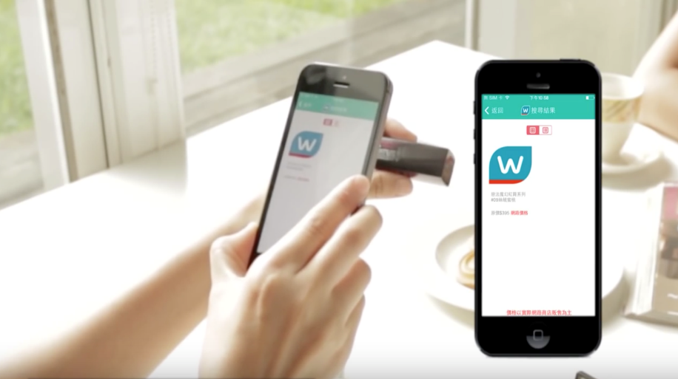
7-2-1 全通路智慧零售
應用案例（二）Viscovery的電子商務的趣味圖像搜索
Viscovery是台灣新創公司中比較早投入影像辨識的廠商，後來更專注於人工智慧深度學習的影像辨識技術，此技術應用於人臉偵測與追踪、人臉比對搜索、名人辨識、物件辨識、場景辨識、常用資訊分析以及客製化辨識模型等方面。
圖：Viscovery的趣味圖像搜尋功能， 取自網路https://www.youtube.com/watch?v=hWw5QvembOs

Slide 16
7-2-1 全通路智慧零售
在電子商務的部分，它推出了趣味圖像搜索的功能，跟udn買東西和做的行動購物App合作及與燦坤合作的黃金傳說2.0 App，利用手機鏡頭對準想買的物品作影像辨識後，然後就可以很快地在電商的店舖中找到一樣的商品，即刻下單購買，這是人工智慧的不錯應用。

Slide 17
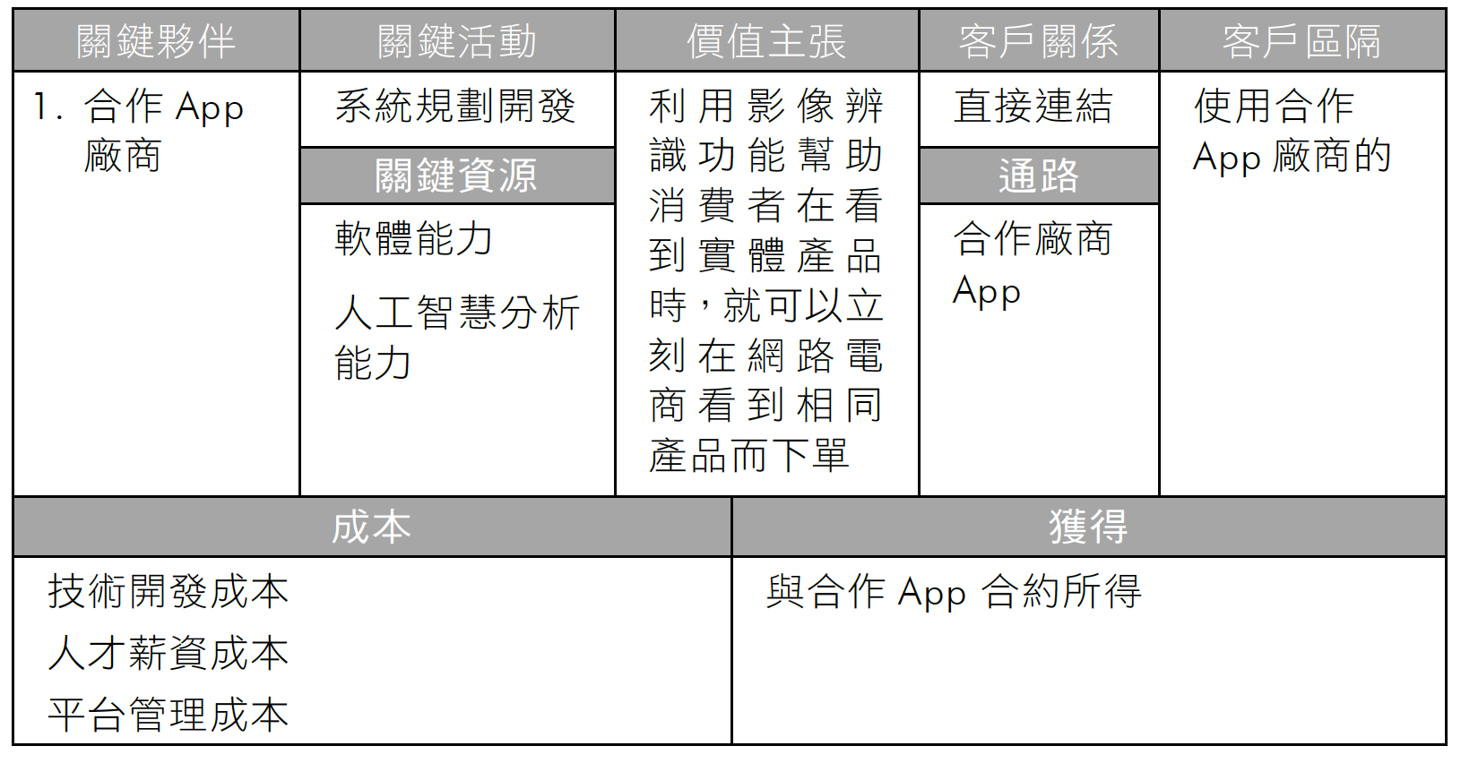
7-2-1 全通路智慧零售
Viscovery的電子商務的趣味圖像搜索的商業模式圖

Slide 18
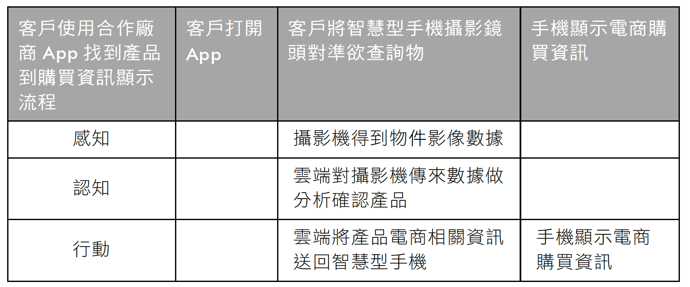
7-2-1 全通路智慧零售
Viscovery的電子商務的趣味圖像搜索 的AIoT情境旅程圖：
流程： 客戶打開App，然後將智慧型手機攝影鏡頭對準欲查詢物，於是手機顯示電商購買資訊。

Slide 19
7-2-2 無人機與機器人
在智慧零售中，無人機與機器人的應用越來越普遍，這些無人機與機器人，不只應用於物流系統，也應用於零售業的服務機器人店員。
在智慧物流系統中，機器人負責在倉庫中負責撿貨、搬運，無人機負責運送到客戶端的最後一哩路，這些都需要應用到人工智慧的電腦視覺，及機器學習中的增強學習方式。其中最出名的，就是亞馬遜Amazon的物流系統。
零售業服務機器人最出名的則是日本軟體銀行的機器人Pepper，天生的萌樣，可以跟客戶互動，讓他在日本大受歡迎。

Slide 20
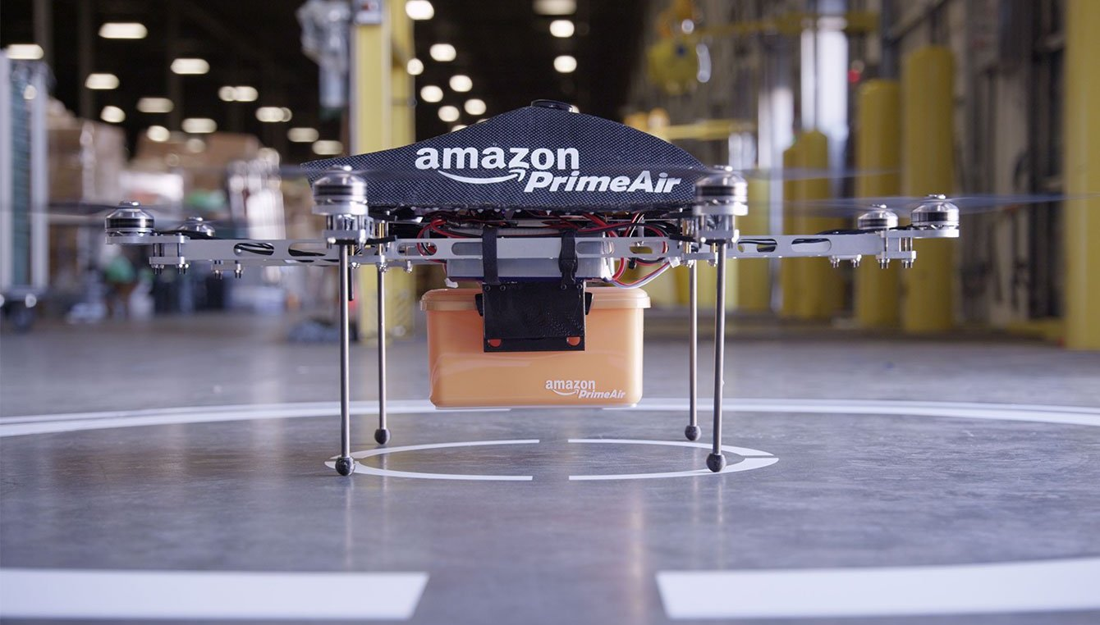
7-2-2 無人機與機器人
應用案例（三）： Amazon的物流系統
亞馬遜的物流系統十分成功，在2016年它運用了其第八代的高科技物流中心，做到了透過機器人做倉儲處理，讓每日出貨品項達150萬個，較人類揀貨增加一倍，並增加儲存空間24%（從2100萬個品項到2600萬個品項）。
利用電腦視覺與人工智慧系統，控制卡車卸貨與收貨作業，大幅縮短作業時間到30分鐘以下。
圖：Amazon Prime Air的無人機， 源自網路https://www.amazon.com/Amazon-Prime-Air/b?node=8037720011

Slide 21
7-2-2 無人機與機器人
亞馬遜並且於2016年底針對英國客戶開始提供無人機送貨服務（Prime Air）：顧客只需要在家裡下單，無人機就會從倉庫取貨，並且在 30 分鐘內將貨物送到顧客家門口，一切全自動。

Slide 22
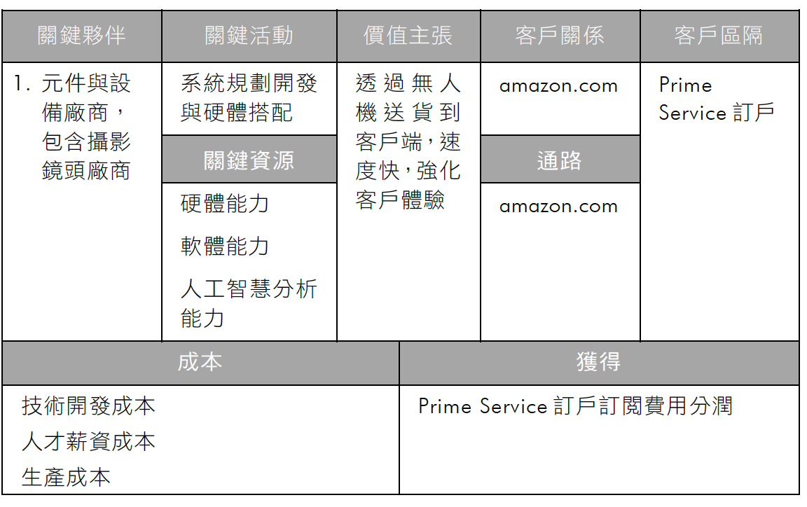
7-2-2 無人機與機器人
Amazon的Prime air的商業模式圖

Slide 23
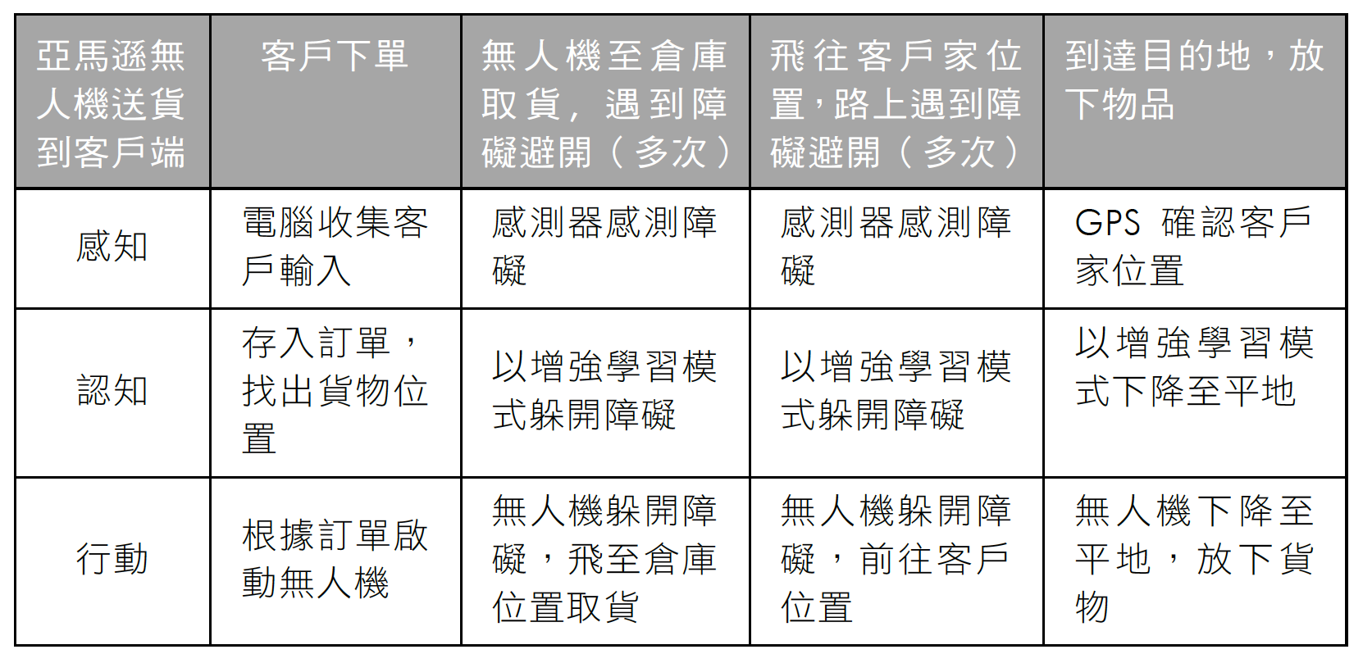
7-2-2 無人機與機器人
Amazon的Prime air的AIoT情境旅程圖：
流程： 客戶下單後，系統下令，讓無人機至倉庫取貨，取完貨後，設定航線，飛往客戶家位置，中間會有路障，系統設定避開，最後到達目的地放下物品。

Slide 24
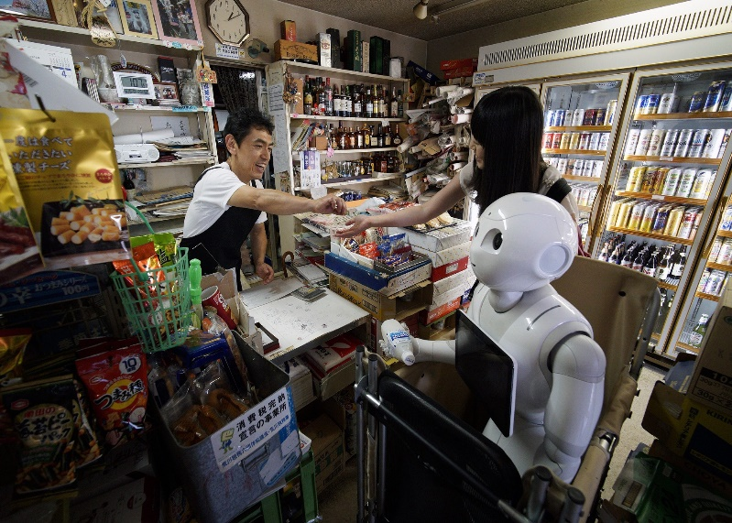
7-2-2 無人機與機器人
應用案例（四）：服務機器人Pepper
Pepper機器人是軟體銀行子公司開發，委由鴻海代工生產的人形機器人。
在2015年6月在日本開賣，2016年在美國試著在加州數個實體門市進駐：例如在Palo Alto的「B8ta」科技門市工作一週後，該門市當周來客數大增70%，另外12月份在「B8ta」的Santa Monica門市工作，造成該門市營收上升13%，某項熱賣產品銷售量增加6倍。
圖：Pepper在日本零售店中服務， 源自網路https://theloupe.io/pepper-the-humanoid-robot- f88c09774dc6#.bwr8x0xyr

Slide 25
7-2-2 無人機與機器人
Pepper機器人不只可以跟顧客聊天、回答問題、給予指引，它能夠跳舞、左顧右盼、害羞、跟路人自拍、根據人們的外表判斷喜怒哀樂，也根據客戶需求播放音樂與點燃燈光，而且可以從語調中偵測出人們是否有疑問。 而全球已經有超過上萬個Pepper機器人進如職場工作，工作地點在各大零售店中，在養老院中，甚至進入日本家庭。
Pepper有自己的雲端系統（不過在中國是另外用阿里雲系統），根據與客戶互動的學習經驗，在雲端整合大數據與機器學習，Pepper會越來越聰明，越來越會跟客戶互動，創造客戶愉快的經驗。

Slide 26
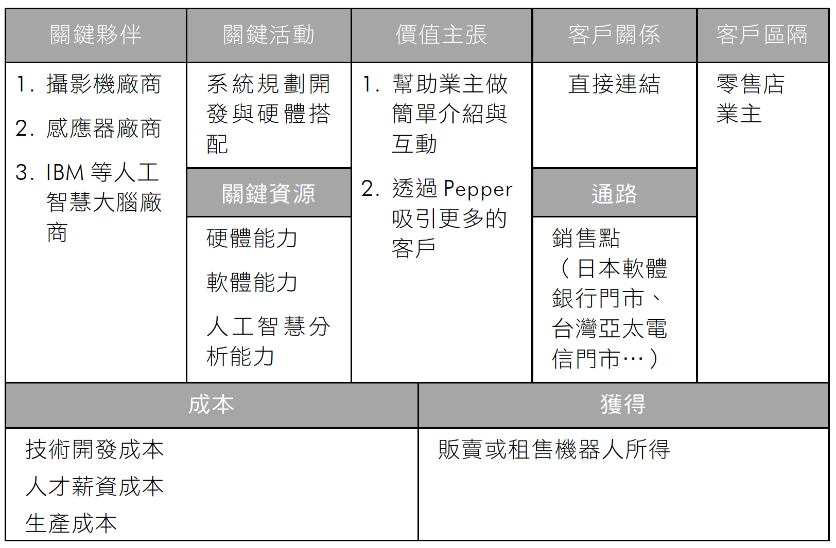
7-2-2 無人機與機器人
服務機器人Pepper 商業模式圖

Slide 27
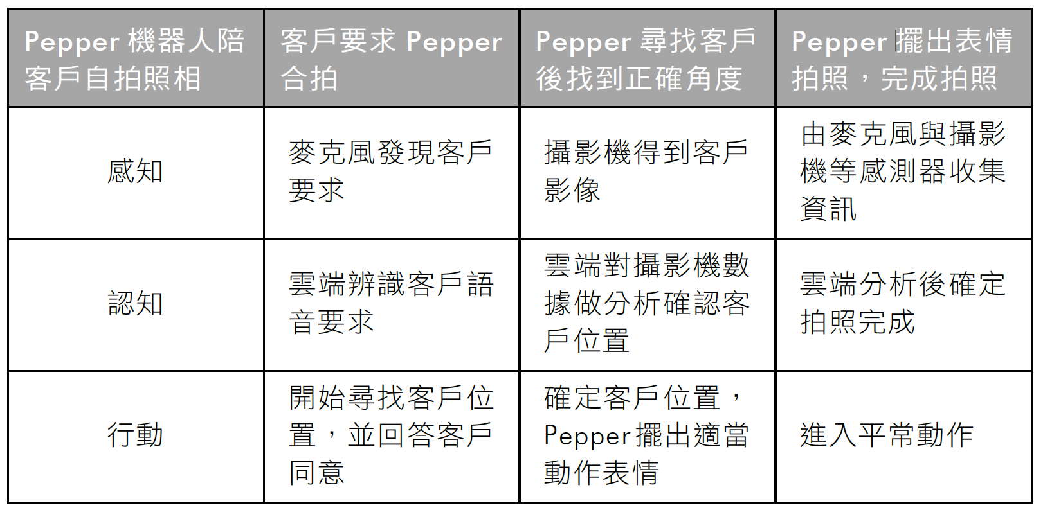
7-2-2 無人機與機器人
服務機器人Pepper 的AIoT情境旅程圖：
流程： 客戶要求Pepper一起合照，之後Pepper會試著根據現場位置，找到正確角度，最後Pepper擺出表情跟客戶一起拍照。

Slide 28
7-2-3 推播廣告
以推播廣告而言，因為現階段就可產生營業收入，所以有很多廠商投入。但是如何針對消費者做精準行銷，就需要搭配從各個來源得到的數據了。
在美國，Google與Facebook來自這方面的收入也最多：Google透過即時競價、Youtube廣告、關鍵字廣告…等等方式；Facebook透過粉絲頁廣告、動態時報廣告…等等方式，背後都是強大的人工智慧運算。
而前線媒體則是應用電子看板，做到影像辨識，即時辨識看廣告的人得出相關數據，做到精準推播廣告的例子。

Slide 29
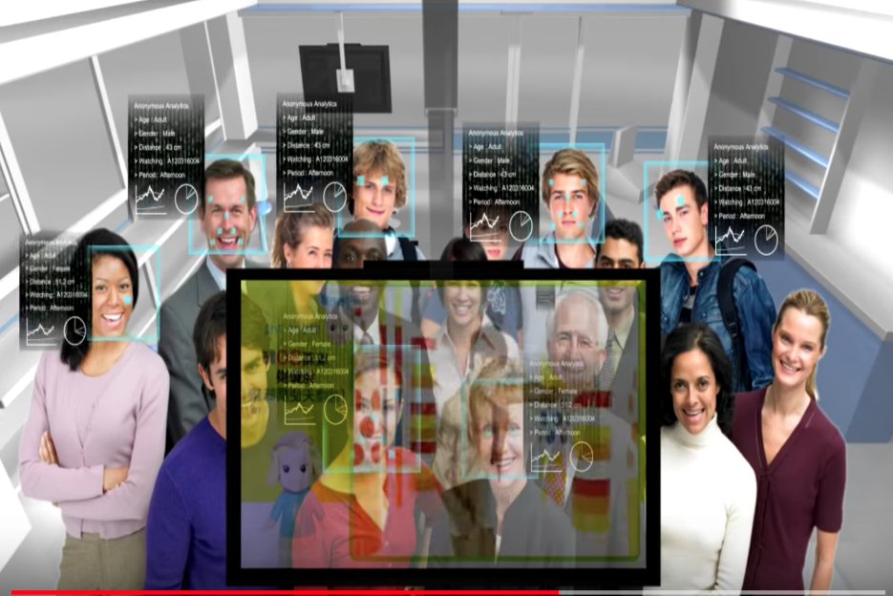
7-2-3 推播廣告
應用案例（五）：前線媒體Oviewer
前線媒體是數位看板聯網頻道與收視數據的公司，佔有率超過20%，播放據點有：7-11、麥當勞、屈臣氏、高雄捷運站…等等位置，在台灣已建置超過7,000台聯網螢幕， 也因此在台灣每2個人就有1個人每天會接觸前線媒體的數位看板。
圖：前線媒體Oviewer分析觀看受眾， 取自網路https://www.youtube.com/watch?v=8LXSZ9U2DKU

Slide 30
7-2-3 推播廣告
這些數位看板上配置攝影鏡頭，利用影像辨識與其他感應器，探析消費者收視行為：針對看螢幕的消費者分辨出其大約年齡、性別…等等資訊，才能達成精準投放目標消費者的作用，在2012年開啟收視才計費（CPV, cost per view）的商業模式。
Oviewer是前線媒體的數位看板收視量測系統，該系統可記錄與儲存數位看板媒體的實際觀眾收視人次與收視時間標記，在與播送廣告的流程進行資料比對，這就是CPV的收視計追蹤數據。 前線媒體的人臉辨識技術，可同時針對75度視角內的多人進行進行人臉辨識，而且判斷其是否正對著螢幕觀看（正臉），而且是否觀看超過收視時間設定參數值（最少兩秒），才列入計算為有效收視人次。
針對收視的結果，可以推估每一檔次可接觸收視人次，以及每人次收視成本；也可推估收視偏好時點分析與周間差異的統計。

Slide 31
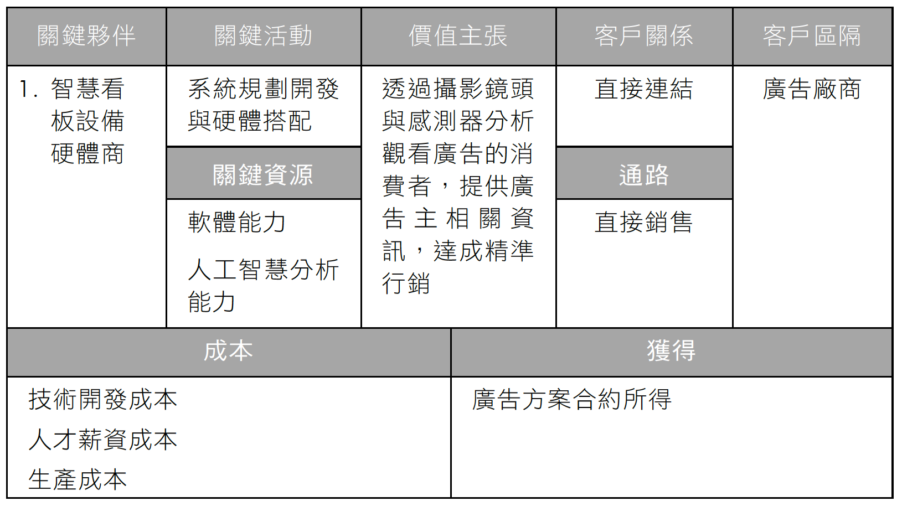
7-2-3 推播廣告
前線媒體Oviewer 的商業模式圖

Slide 32
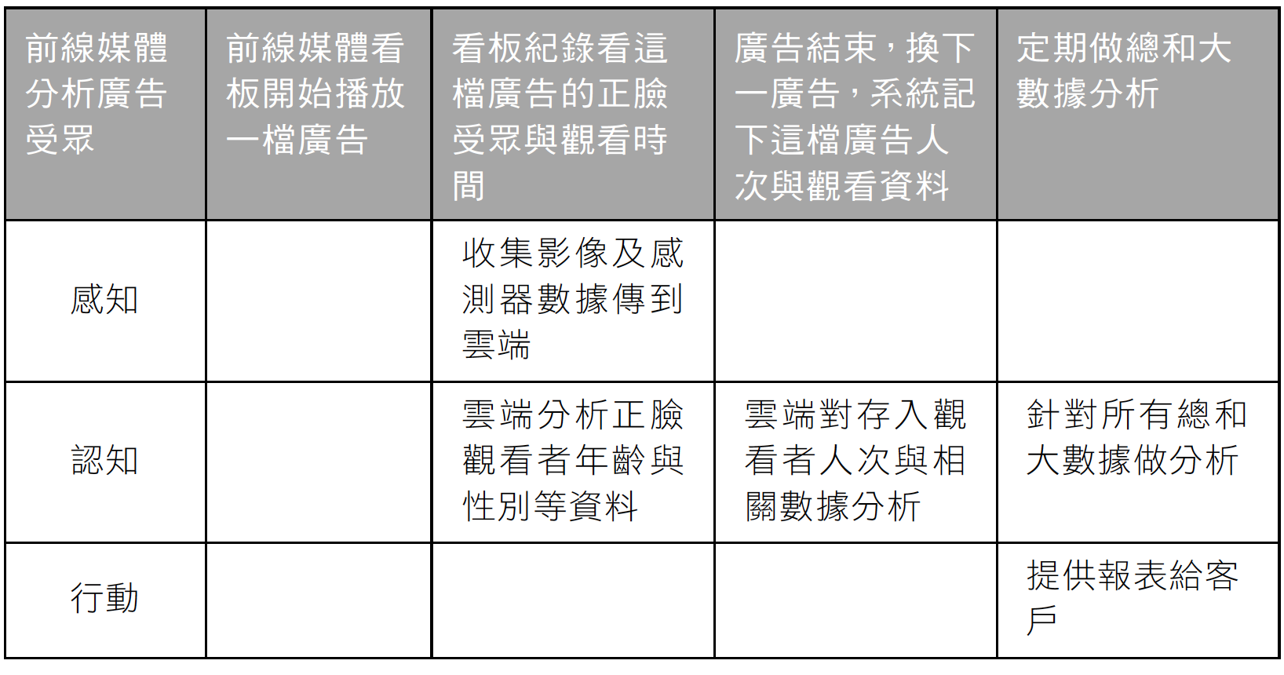
7-2-3 推播廣告
前線媒體Oviewer 的AIoT情境旅程圖：
流程： 前線媒體看板開始播放一檔廣告，看板就辨識並且紀錄看這檔廣告的正臉受眾與觀看時間。直到本廣告結束，換下一廣告，系統結算這檔廣告人次與觀看相關數據，傳上雲伺服器紀錄，並定期做總和大數據分析。

Slide 33
7-3 商機與未來展望
在亞馬遜（Amazon）提出了Amazon Go之後，因為解決了消費者最痛的排隊問題，其實已經可以看到這是未來的趨勢，但是人與人之間的溫暖接觸，其實還是實體商店良好體驗的主要部份，所以人工智慧在這邊的應用，是提升體驗，解決消費者的問題，及讓零售業主能夠瞭解客戶，做到精準行銷、強化效果，以增加效率，這個不只是現在進行式，在未來也必然是主流。

Slide 34
7-3-1 全通路智慧零售
互聯網顛覆了消費習慣，消費者開始不必去店舖，隨時隨地都可以上網買東西，這個方便性讓越來越多族群在網路上消費。透過物聯網及人工智慧的加入，實體與虛擬融合的新零售已經是新的趨勢了，所以真正的商機會在如何整合，而且最主要的重點是提升消費者的體驗，讓消費者願意掏出錢來。
Amazon Go 的做法是把網路商店的做法及流程，利用物聯網與人工智慧的結合達成與虛擬類似的流程。以未來性而言，對消費者可減少排隊結帳等待時間的好體驗，對零售商可以掌握消費者意向的數據，做到精準行銷，又可以減少人力需求，只要系統的花費成本合理，相信會越來越普及。台灣的 7-11 跟全家便利商店，也都推出了類似的科技概念店。而 7-11、全家也都是為了要得到消費者消費數據，全家的概念店更強調是結合人工智慧、大數據、物聯網及 RFID，標準的 AIoT 的作法。

Slide 35
7-3-1 全通路智慧零售
也有從網路出發，將App、官網跟實體零售門市系統整合與行銷的方式，像是台灣九易宇軒的91App，這樣整合透過數據提高消費者體驗，以及協助業主了解消費者行為的方式，也是未來的重點商機。

Slide 36
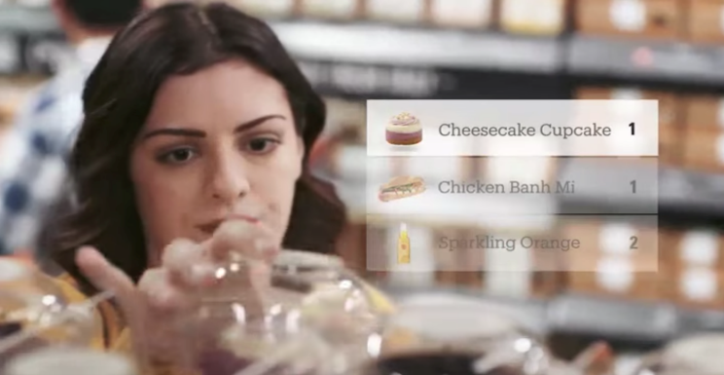
7-3-1 全通路智慧零售
展望案例（一）：Amazon Go
Amazon Go是Amazon讓它的實體商店更便利的解決方案，在2016年下半年公布時，讓大家為之一驚，原來以後在實體零售店的消費可以這麼方便：到商店裡，進門先刷手機，然後進去之後可以拿了想買的東西，就在出櫃檯時由系統直接扣款，不用排隊等收銀台的人員一一刷條碼結帳，省下不少時間。
圖： Amazon Go的虛擬購物車運作， 源自網路https://www.youtube.com/watch?v=WduWDXfBrE4&t=22s

Slide 37
7-3-1 全通路智慧零售
Amazon Go透過人工智慧、電腦視覺，以及眾多感應器，達成這整個流程的方便性：進零售商店的門口，就好像網站的登入動作，然後在實體店買東西從架上拿下來，在虛擬系統就是新增購物籃清單；當最後消費者離開實體店時，系統會直接就購物籃的內容進行扣款，就像在網路上結帳扣款。當然這一切很重要的關鍵就是支付系統要很方便，其實這也就如同亞馬遜網站上的One-Click，透過先登錄自身信用卡後，之後消費者在亞馬遜網站的消費，就會直接扣款，不再問消費者卡號等相關資訊。

Slide 38
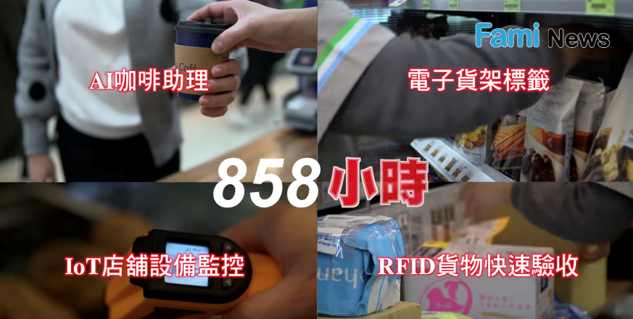
7-3-1 全通路智慧零售
展望案例（二）：全家科技概念店
全家便利商店於2018年三月推出的科技概念店，強調的不是無人商店，而是用科技達成「讓店員更輕鬆」的目的。強調使用4大技術─「IoT設備監控」、「電子貨架標籤」、「AI 咖啡助理」、「RFID 貨物快速驗收」來優化工作流程，降低店員工作量。
圖： 全家科技概念店的四大技術， 取自網路https://www.youtube.com/watch?v=nllaXZ6BqO8&t=57s

Slide 39
7-3-1 全通路智慧零售
「IoT 設備監控」是運用 IoT 設備24 小時監控，發現問題系統即立即報修；「電子貨架標籤」是用數位標籤，取代傳統貨架標籤，讓店員節省下原來至少每兩個禮拜要換檔一次，平均需花費 1.5 小時的時間，還可以用 QRcode 查詢實務履歷，「AI 咖啡助理」是消費者結帳完只需拿出條碼掃描，就能自動做咖啡。在來店物流的部分，「RFID 貨物快速驗收」是利用 RFID 技術幫助貨物快速驗收7。未來計劃利用人臉辨識應用大數據進行分析，幫助店舖人員更了解在地商圈樣貌。

Slide 40
7-3-2 無人機與機器人
利用人工智慧推播廣告，是台灣人工智慧的很大應用，像是 Google提出的即時競價模型，以及 CBInsights 的 AI.100 2018 台灣唯一入榜的Appier 公司推出的 CrossX 跨螢品牌行銷就是很好的應用。
接下來應該可以有更多類型的發展，尤其當穿戴式裝置與 AR/VR/MR9 設備越來越普及之後，在這些設備上的廣告應用也會是個商機。

Slide 41
7-3-3 推播廣告
以推播廣告而言，因為現階段就可產生營業收入，所以有很多廠商投入。但是如何針對消費者做精準行銷，就需要搭配從各個來源得到的數據了。
在美國，Google與Facebook來自這方面的收入也最多：Google透過即時競價、Youtube廣告、關鍵字廣告…等等方式；Facebook透過粉絲頁廣告、動態時報廣告…等等方式，背後都是強大的人工智慧運算。
而前線媒體則是應用電子看板，做到影像辨識，即時辨識看廣告的人得出相關數據，做到精準推播廣告的例子。

Slide 42
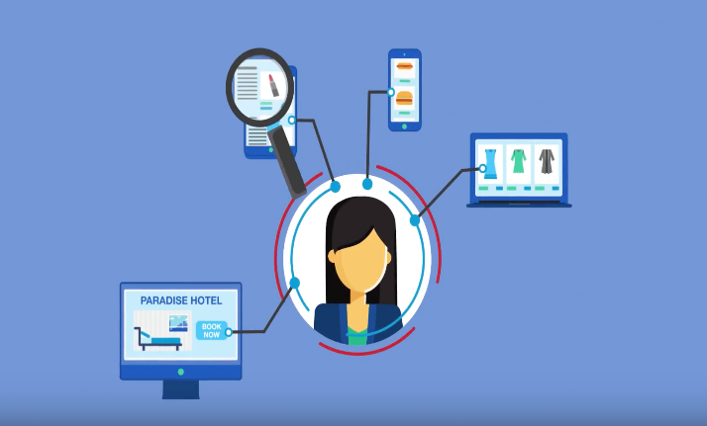
7-3-3 推播廣告
展望案例（三）： Appier的CrossX AI平台
Appier 開發的 CrossX AI，運用人工智慧演算法來辨識最符合行銷目標的最佳受眾，並透過預測得到每分鐘跨螢行為的方式。
這個平台整合了龐大的使用者行為和裝置使用者資料。其 CrossX AI 人工智慧技術，產生的模型可以及時瞭解使用者行為，協助預測哪些受眾，在甚麼時間、甚麼裝置上購買的可能行為。而 Appier CrossX 平台結合了受眾的購買功能、廣告流量/版位、即時競價及優化架構等工具。
圖： Appier CrossX分析得知客戶在哪個設備上的使用者行為示意圖， 源自網路 https://www.youtube.com/watch?v=FtCGUoDZPQI

Slide 43
7-4 結論
馬雲在2017年提出了新零售的主張，其實就是利用科技讓零售智慧化，不再區分線上與線下的做法。
新零售的智慧就是要讓消費者有感，讓商家掌握消費者行為，提高行銷與銷售效果與效率，結合了實體零售處感測設備感測到的行為數據、手機與電腦的輸入行為數據與人工智慧的分析與建立模型，讓銷售變得越來越精準而且有效率。
不過，使用者隱私問題造成的糾紛可能是接下來發展會引發的插曲。

Slide 44
本章結束

